Slide 1
ЯКОСТ НА ТЕЛАТА

Slide 2
Якост на телата
Основни понятия и хипотези
Вътрешни усилия
Якост на телата при прости натоварвания

Slide 3
Основни понятия и хипотези
Съпротивление на материалите
Конструкционни елементи
Вътрешни сили на взаимодействие (сцепление)
Ненапрегнато състояние
Напрегнато равновесие или състояние
В съпротивление на материалите се изучават само допълнителните вътрешни сили между частиците на тялото, които се предизвикват от външни въздействия. За краткост те се наричат вътрешни сили.
Еластични и пластични тела (деформации)
Якост се нарича свойството на материала да се съпротивлява (противопоставя) срещу разрушаване, когато е подложен на действие на външно натоварване.

Slide 4
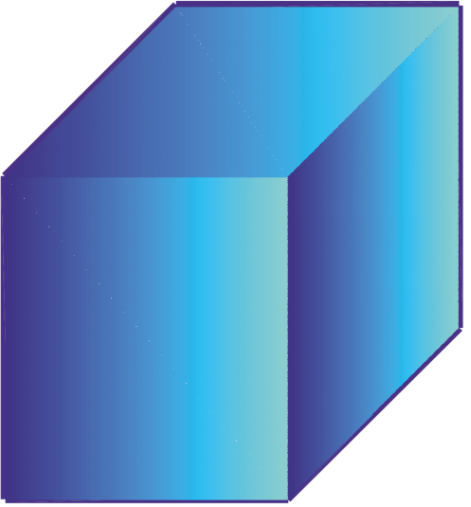
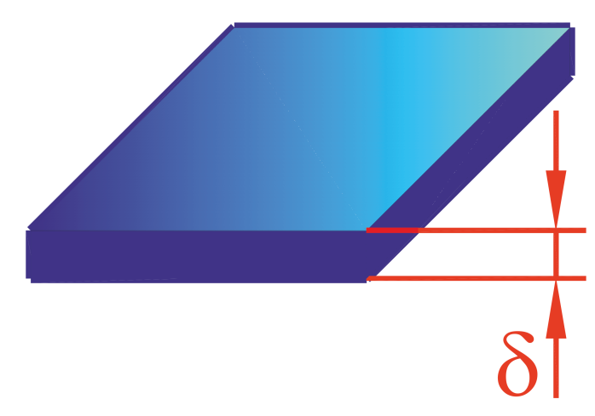
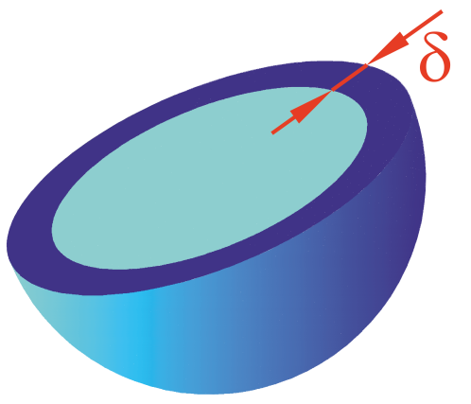
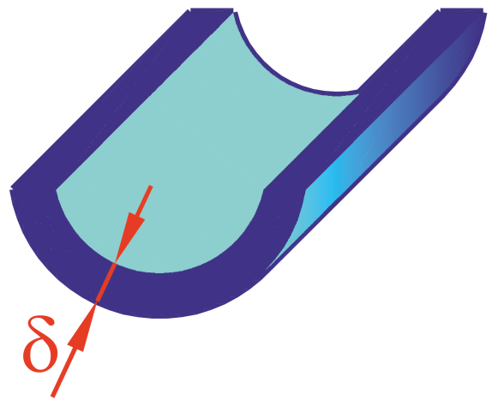
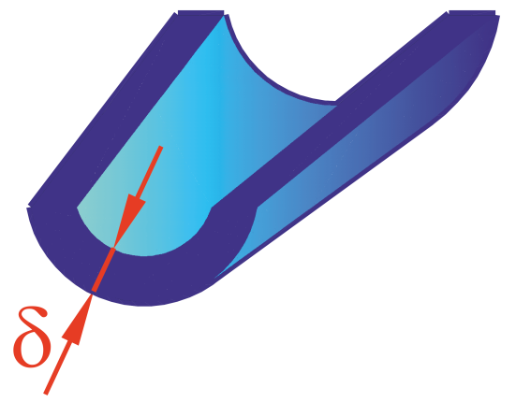
Основни понятия и хипотези
Основни форми на конструкционните елементи
Масивни тела
Плочи
Черупки

Slide 5
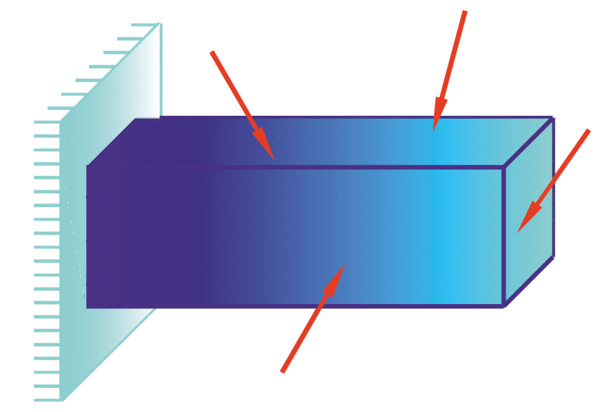
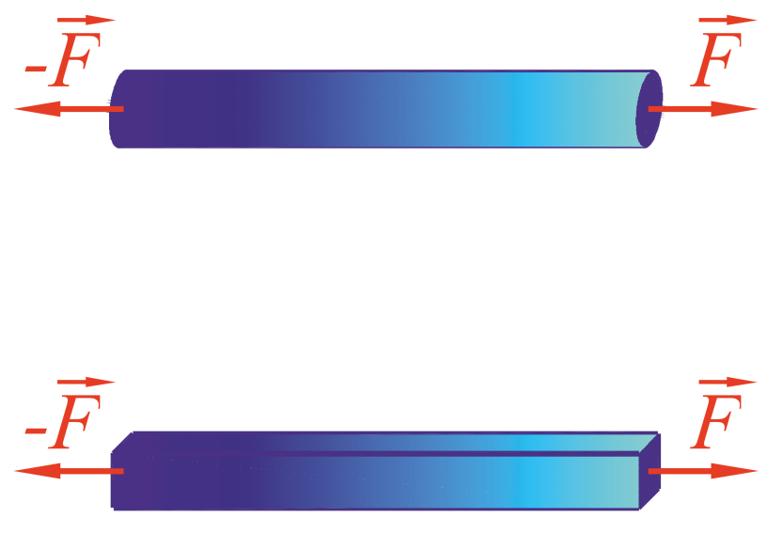
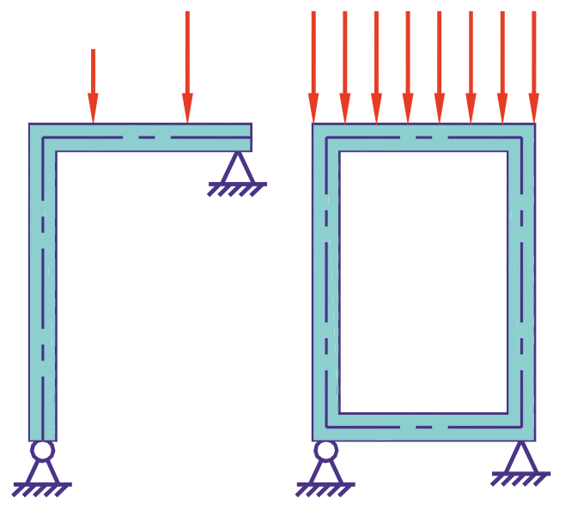
Основни понятия и хипотези
Греди
Прътове
Рамки

Slide 6
Основни понятия и хипотези
Хипотези за физико-механичните свойства на материята относно:
Непрекъснатост и хомогенност (еднородност). Съгласно тази хипотеза се предполага (допуска), че материята изпълва равномерно (без празнини) целия обем на тялото и има във всички негови точки еднакъв строеж и еднакви физико–механични свойства, които не зависят от формата и размерите му.
Изотропност и ортотропност. Приема се, че телата са направени от изотропни и по-рядко от ортотропни материали. Изотропни са хомогенните материали, физико–химичните свойства на които са еднакви по всички възможни направления, прекарани през произволна точка. Ортотропни са хомогенни материали, които имат еднакви физико–механични свойства по направления, успоредни на осите на една правоъгълна координатна система, свързана с тялото.

Slide 7
Основни понятия и хипотези
Идеална еластичност. Съгласно тази хипотеза се приема, че до определена граница на натоварване телата са идеално еластични. Под действие на външни сили те се деформират, а след разтоварването им възстановяват напълно първоначалните си размери и форма.
Запазване на физико-механичните свойства на материала. Съгласно тази хипотеза се приема, че при определени условия и в определени граници първоначалните физико–механични свойства на материала не се изменят, а се запазват в течение на времето.
Хипотези и принципи за характера на деформациите относно:
Пропорционалност между натоварване и деформации. Приема се, че до определена граница зависимостта между вътрешните сили и свързаните с тях деформации е линейна. Тази зависимост е известна като закон на Хук.

Slide 8
Основни понятия и хипотези
Началните размери. При натоварване в еластичната област конструкционните елементи променят формата си незначително. Сравнени с размерите на тялото, преместванията на неговите точки са толкова малки, че при определяне на натоварванията и опорните реакции могат да се пренебрегнат. Това допускане позволява при определяне на опорните реакции да се приложат статичните условия за равновесие на тялото по същия начин, както върху недеформирано тяло.
Равнинност на сеченията. По тази хипотеза се приема, че при изследване на вътрешните сили и деформациите на гредите и прътовете равнинното сечение, което е прекарано мислено преди деформацията, остава равнинно и след деформацията.
Независимото действие на силите (принцип на суперпозицията). Този принцип е валиден в случаите, при които е в сила хипотезата за пропорционалност между натоварване и деформации и принципът на началните размери. Тогава резултатът от въздействието на система от сили върху дадено тяло е равен на сумата от резултатите на въздействието на всяка сила поотделно и в произволен ред.

Slide 9
Основни понятия и хипотези
Външни сили
Собственото тегло на тялото (конструкцията) – то се определя като равнодействуваща на силите, с които земята привлича частиците му.
Товарите са силите на действие на телата, които непосредствено се допират до разглежданото тяло и е прието да се наричат “активни сили”.
Опорните реакции са силите, с които околната среда действува върху разглежданото тяло – проявяват се в опорите или връзките (местата на свързване) и е прието да се наричат още “сили на връзките”.
Съсредоточени са силите, които при схематизирано представяне на натоварването се прилагат в отделни точки на тялото.
Непрекъснато разпределени са силите с линейно, повърхнинно и обемно разпределение.
По продължителността си на действие външните сили биват: постоянни и временни.
По характера на действието си външните сили биват: статични и динамични.

Slide 10
Основни понятия и хипотези

Slide 11
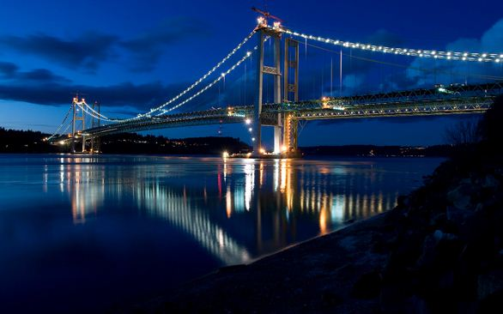

Slide 12
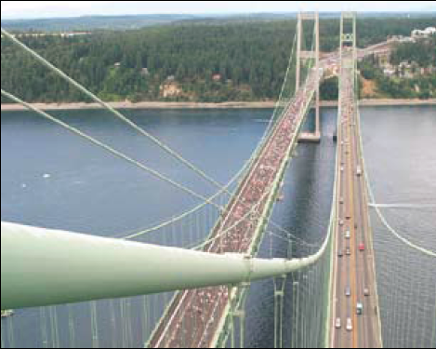

Slide 13
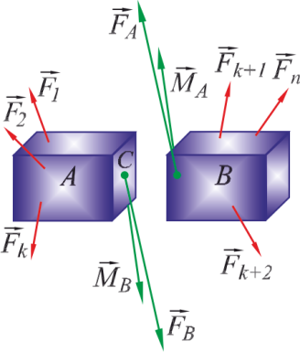
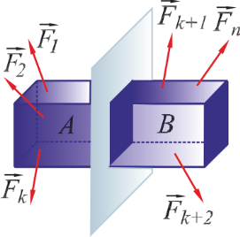
Вътрешни усилия
Метод на сечението
Векторни условия
за равновесие

Slide 14
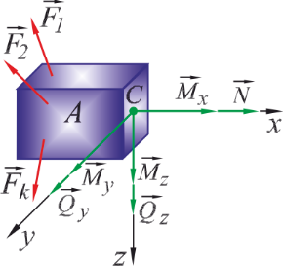
Вътрешни усилия
$$N+\sum_{i=1}^{k}{F_{x, i}}=0$$
$$Q_{y}+\sum_{i=1}^{k}{F_{y, i}}=0$$
$$Q_{z}+\sum_{i=1}^{k}{F_{z, i}}=0$$
$$M_{ус}+\sum_{i=1}^{k}{М_{x, i}}=0$$
$$M_{ог, y}+\sum_{i=1}^{k}{M_{y, i}}=0$$
$$M_{ог, z}+\sum_{i=1}^{k}{M_{z, i}}=0$$

Slide 15
Вътрешни усилия
При прави греди и рамки, които са натоварени с равнинна система външни сили, определянето на вътрешните усилия става в следния ред:
1. Определят се опорните реакции.
2. Разделя се гредата на участъци, които се номерират обикновено отляво надясно с римски цифри I, II, III и т. н. Признаците за определяне на границите на участъците са: промяна в натоварването; промяна в напречното сечение; рязка промяна в геометричната ос.
3. Прилага се методът на сечението за всеки участък поотделно, като сеченията се подбират произволно, означават се вътрешните (разрезни) усилия.
4. От условията за равновесие се определят аналитично вътрешните (разрезни) усилия
$$N, Q_{z} \text{и } { М}_{ог,у} .$$
$$N, Q_{z} \text{и } { М}_{ог,у}$$
5. Изследват се функциите на и се чертаят диаграмите им.

Slide 16
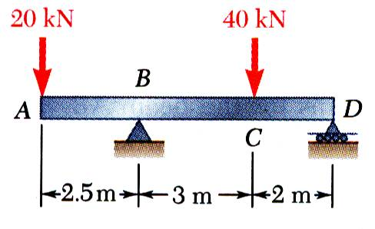

Slide 17
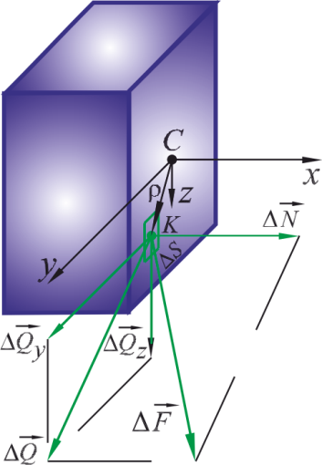
Вътрешни усилия
Напрежения и напрегнато състояние
$$\vec{p}=\lim_{ΔS→0}\left(\frac{Δ\vec{F}}{ΔS}\right)=\frac{d\vec{F}}{dS}$$
$$\vec{σ}=\lim_{ΔS→0}\left(\frac{Δ\vec{N}}{ΔS}\right)=\frac{d\vec{N}}{dS}$$
$${\vec{τ}}_{y}=\lim_{ΔS→0}\left(\frac{Δ{\vec{Q}}_{y}}{ΔS}\right)=\frac{d{\vec{Q}}_{y}}{dS}$$
$${\vec{τ}}_{z}=\lim_{ΔS→0}\left(\frac{Δ{\vec{Q}}_{z}}{ΔS}\right)=\frac{d{\vec{Q}}_{z}}{dS}$$

Slide 18
Вътрешни усилия
$$\vec{τ}={\vec{τ}}_{y}+{\vec{τ}}_{z}$$
$$\vec{p}=\vec{σ}+\vec{τ}$$
Eлементарните сили имат големини:
$$dN=σ dS$$
$$dQ_{y}=τ_{y} dS$$
$$dQ_{z}=τ_{z} dS$$
$$N=\int_{\left(S\right)}{σ }dS$$
$$Q_{y}=\int_{\left(S\right)}{τ_{y}} dS$$
$$Q_{z}=\int_{\left(S\right)}{τ_{z}} dS$$

Slide 19
Вътрешни усилия
Деформации. Закон на Хук
Нормалните напрежения пораждат линейни деформации, а тангенциалните – ъглови деформации. Линейната деформация се изразява в промяна на линеен размер на тялото, а ъгловата деформация – в промяна на ъгъл в сечението на тялото.
относителна линейна деформация
$$ε=Δl/l$$
За много материали до определено натоварване, между нормалното напрежение и относителната линейна деформация , с достатъчна за инженерната практика точност, съществува линейната зависимост:
$$σ=Ε ε$$
Е се нарича модул на линейна деформация, за стомани
$$E=2,1 . {10}^{11}Pa.$$
Зависимостта между тангенциалното напрежение и ъгловата деформация , за много материали до определено натоварване, също е линейна
$$τ=Gγ$$
G e модул на ъглова деформация, за стомани
$$G=0,85. {10}^{11} Pa$$

Slide 20
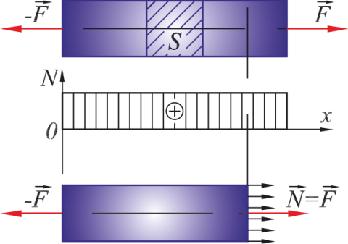
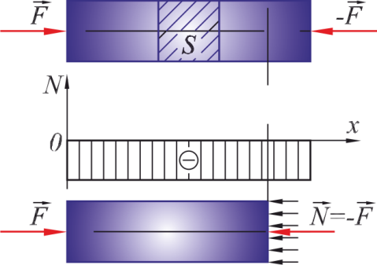
Якост на телата при прости натоварвания
Якост на телата при опън и натиск
Разрезни усилия и напрежения
$$σ=\frac{N}{S}$$
$$\vec{N}=±\vec{F}$$

Slide 21
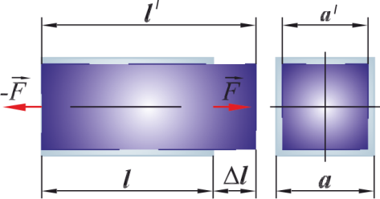
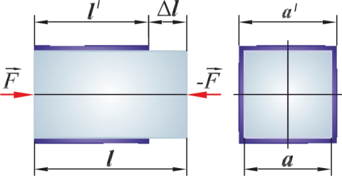
Якост на телата при прости натоварвания
Деформации при опън и натиск
$$ε=\frac{Δl}{l}$$
$$Δl=l^{′}−l$$
$$\overline{ε}=\frac{Δa}{a}$$
$$Δa=a^{′}−a$$
Kоефициент на Пуасон
$$ν=−{\overline{ε}}/ε$$
За метали:
$$ν=0.25÷0.35$$
Oразмеряване
Якостното условие
$${|σ|}_{max}≤\left[σ\right]$$
Деформационното условие
$$|ε|≤\left[ε\right]$$

Slide 22
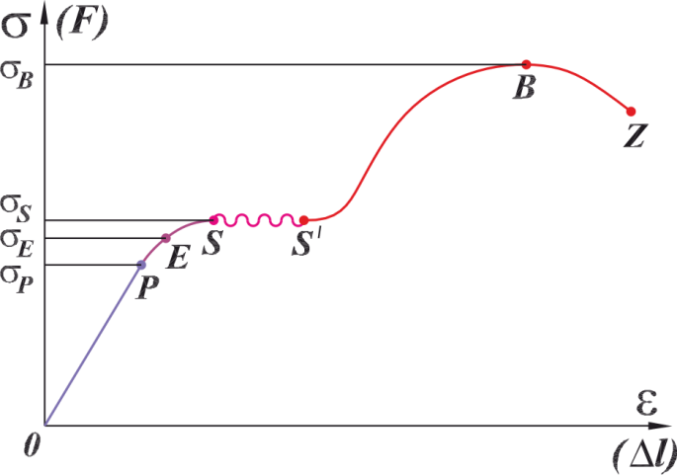
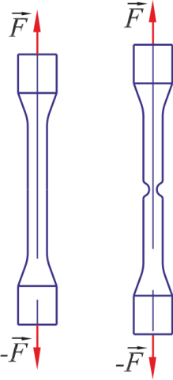
Якост на телата при прости натоварвания
Изпитване на материалите на опън
$$σ_{p}$$
граница на пропорционалност
$$σ_{E}$$
граница на еластичност
$$σ_{s^{′}}≈σ_{s}$$
граница на провлачане
$$σ_{B}$$
граница на якост

Slide 23
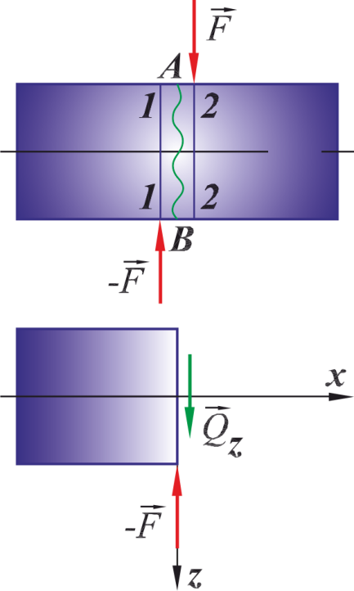
Якост на телата при прости натоварвания
Якост на телата при срязване
$$Q_{z}=F=F_{ср}$$
$$S=S_{cp}$$
$$τ_{ср}=\frac{Q_{z}}{S}=\frac{F}{S}$$
Якостното условие
$$τ_{ср}=\frac{F_{ср}}{S_{ср}}≤\left[τ_{ср}\right]$$

Slide 24
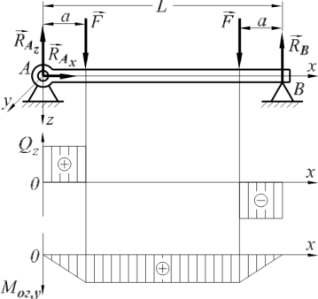
Якост на телата при прости натоварвания
Якост на прави греди при чисто специално огъване
Равнината на действие на натоварващите сили съвпада с равнината на симетрия на напречното сечение, огъването се нарича специално или просто, а ако в напречните сечения има само огъващ момент, огъването е чисто специално. Такова е натоварването в средния участък на гредата от фигурата.

Slide 25
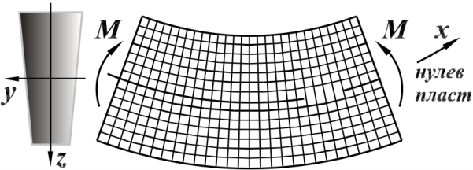
Якост на телата при прости натоварвания
Греда преди огъване
Греда след огъване

Slide 26
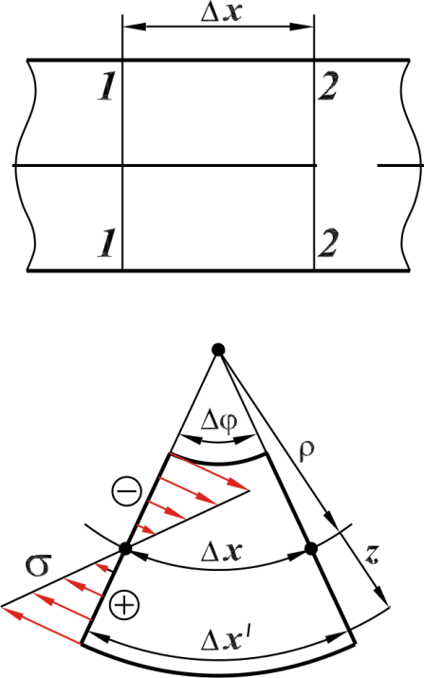
Якост на телата при прости натоварвания
Елементарна част от гредата преди огъване
$$ε=\frac{Δx^{′}−Δx}{Δx}=\frac{\left(ρ+z) Δφ−ρ Δφ\right.}{ρ Δφ}=\frac{z}{ρ}$$
$$М_{ог,y}=\int_{\left(S\right)}{z σ_{}dS}$$
$$σ=Ε ε=\frac{E}{ρ}z$$
$$М_{ог,y}=\frac{Ε}{ρ}\int_{\left(S\right)}{z^{2}dS}$$
$$\int_{\left(S\right)}{z^{2}dS}=I_{y}$$
$$\frac{E}{ρ}=\frac{М_{ог,y}}{I_{y}}$$
$$σ=\frac{М_{ог,y}}{I_{y}}z$$
$$σ_{max}=\frac{М_{ог,y}}{W_{y}}$$
$$W_{y}={I_{y}}/{{|z|}_{max}}$$
Якостно условие
Елементарна част от гредата след огъване, диаграма на напреженията при симетрично напречно сечение
$$σ_{max}=\frac{{|М_{ог,y}|}_{max}}{W_{y}}≤\left[σ\right]$$

Slide 27
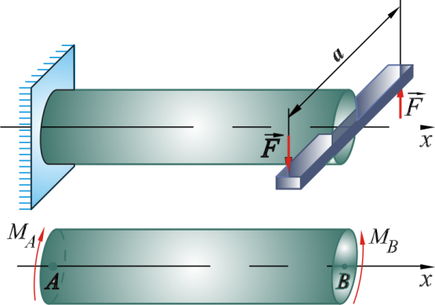
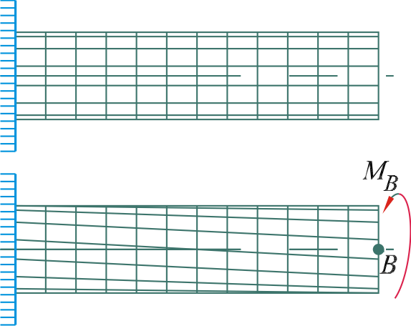
Якост на телата при прости натоварвания
Якост на телата при чисто усукване
$$|М_{ус}|=|М_{A}|=|М_{B}|$$

Slide 28
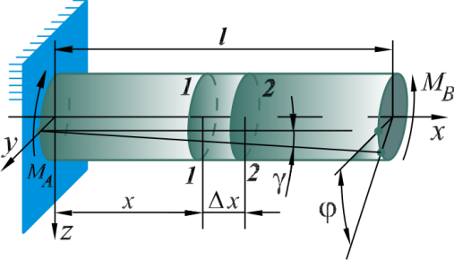
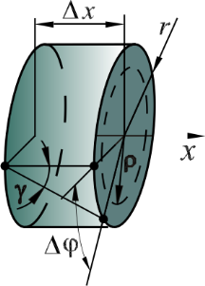
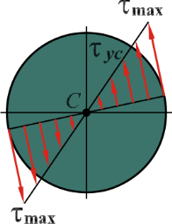
Якост на телата при прости натоварвания
$$γ_{ρ}=\lim_{Δx→0}\frac{Δs}{Δx}=\lim_{Δx→0}\frac{ρ Δφ}{Δx}=ρ \frac{dφ}{dx}$$
$$τ_{ρ}=G γ_{ρ}=G ρ \frac{dφ}{dx}$$
$$М_{ус}=\int_{\left(S\right)}{ρ τ_{ρ} dS=} G\frac{dφ}{dx}\int_{\left(S\right)}{ρ^{2} dS}$$
$$\int_{\left(S\right)}{ρ^{2}}dS=I_{c}$$

Slide 29
Якост на телата при прости натоварвания
$$ρ=ρ_{max}=r$$
$$τ_{max}=\frac{{|М_{ус}|}_{max}}{{I_{c}}/r}$$
Полярен съпротивителен момент
$${J_{c}}/r=W_{c}$$
$$τ_{max}=\frac{{|М_{ус}|}_{max}}{W_{c}}≤\left[τ_{yc}\right]$$
$$W_{c}=\frac{{|М_{ус}|}_{max}}{\left[τ_{yc}\right]}$$
$$W_{c}=π {d^{3}}/{16}$$
$$d=\sqrt[3]{\frac{16{|М_{ус}|}_{max}}{π \left[τ_{yc}\right]}}$$

Slide 30
Благодаря за вниманието!

